Slide 1
Sfaturi pentru a gasi o nisa pentru produsele tale
http://blog.etrend.sk/tomas-tiefenbach/9-tipov-ako-objavit-vlastny-niche-a-zarobit.html

Slide 2
Adaptarea
inspiratia de la companiile rivale sau chiar de la companii din alte sectoare
unele din trucurile lor sigur se vor potrivi si la afacerea ta
De exemplu:
pernele de aer Nike sunt inspirate din amortizoarele folosite in Formula 1

Slide 3
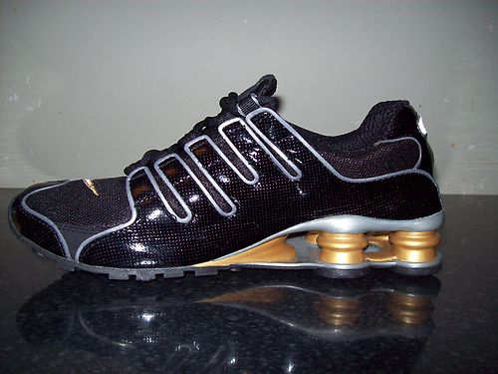

Slide 4
Adaugarea lucrurilor in plus
cum ar fi sa adaugi ceva in plus pentru client ?
in mod ideal ceva ce sa nu coste foarte mult, ci doar sa dea impresia clientilor ca oferi mai mult decat concurenta

Slide 5
Adaugarea lucrurilor in plus
De exemplu:
McDonalds a creat Happy Meal : mancare in combinatie cu o jucarie, pentru ca obisnuitul meniu ce include doar bautura si mancare era oferit de toti ceilalti competitori
McDonalds a adaugat o jucarie originala si a intrat intr-o nisa foarte atractiva :copiii. In aceasta nisa McDonalds a investit si astfel au organizat si petrecerile pentru copiii

Slide 6
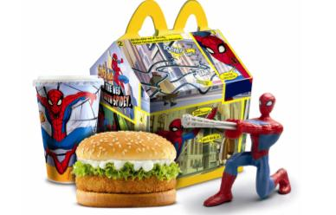

Slide 7
Fii intuitiv
daca produsul tau poate sa fie folosit de un copil care nu a trebuit sa fie invatat cum sa il foloseasca atunci esti pe drumul cel bun

Slide 8
Fii intuitiv
De exemplu:
Apple a pus standardele simplitatii si intuitivitatii. Imediat ce este despachetat un Iphone poate sa fie folosit, fara a studia manualul in prealabil. Pentru acest lucru au fost folositi si oameni ce sunt enuziasmati de tehnologie, dar si cei ce preferau telefoanele simple.

Slide 10
Personalizeaza
e o foarte buna idee sa iti creezi propria piata.
De exemplu:
Jibbitz a fost singura companie ce a creat decoratiuni amuzante pentru copiii ce poarta sandale Crocs. Dupa 4 ani de activitate, Jibbitz a fost cuparata de Crocs pentru 10 milioane de $

Slide 11
